Slide 1

개발과 친해지자.java
2주차 교육자료
2021.03.15
발표자 : 신희승

Slide 2
목차
- 출력
- 변수, 자료형
- 입력
- 연산자

Slide 3
출력형식
⦁ 기본 출력 형식
- System.out.print(출력대상)
- System.out.println(출력대상)
=> ‘+’를 이용한 출력
- System.out.printf(”출력형식”, 출력대상)

Slide 4
출력형식
⦁System.out.printf(”출력형식”, 출력대상)
출력형식
- 정수형 = %d
- 실수형 = %f
- 문자열 = %s
- 문자 = %c

Slide 5
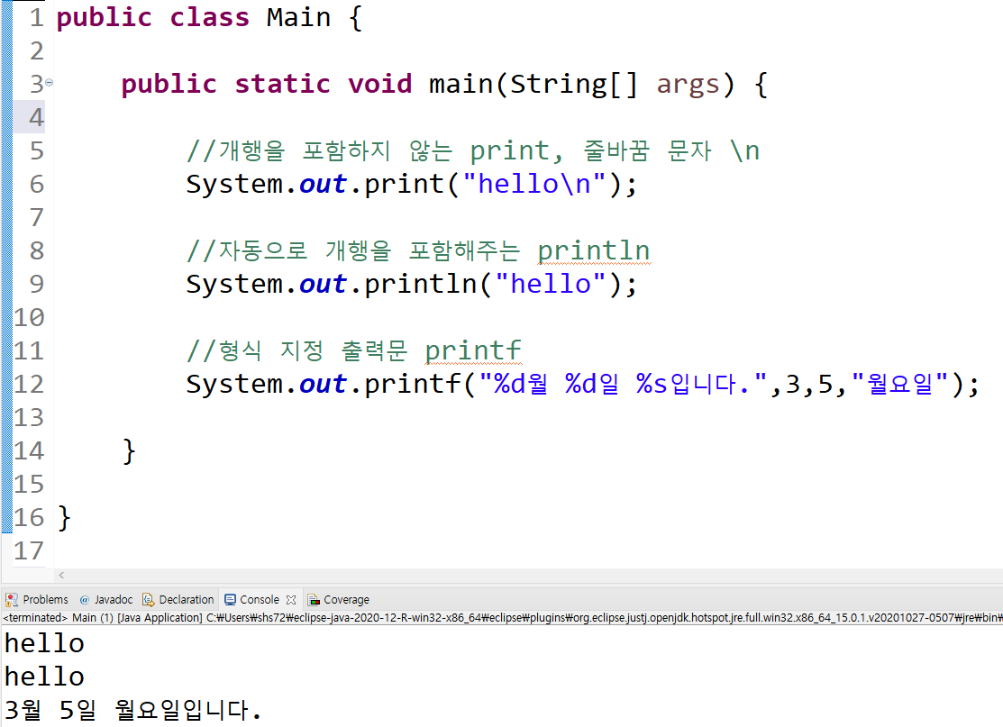
콤마로 출력대상 구분, 형식문자 순서대로 입력

Slide 6
변수
변수는 프로그램이 실행되는 동안 어떤 값을 저장하기 위해 사용하는 공간
변수에는 복수 개의 값을 저장할 수 없고, 하나의 값만 저장할 수 있다.
같은 타입의 변수는 콤마(,)를 사용하여 한꺼번에 선언할 수 있다.
변수는 선언하는 과정과 초기화 하는 과정이 필요함

Slide 7
자료형
정수형
- byte(1byte)
- short(2byte)
- int(4byte)
- long(8byte)
실수형
- float(4byte) + f
- double(8byte)

Slide 8
자료형
⦁문자형
- char(문자) => ‘작은따옴표 사용
- String(문자열) => “큰따옴표 사용
⦁boolean형
- true
- flase

Slide 9
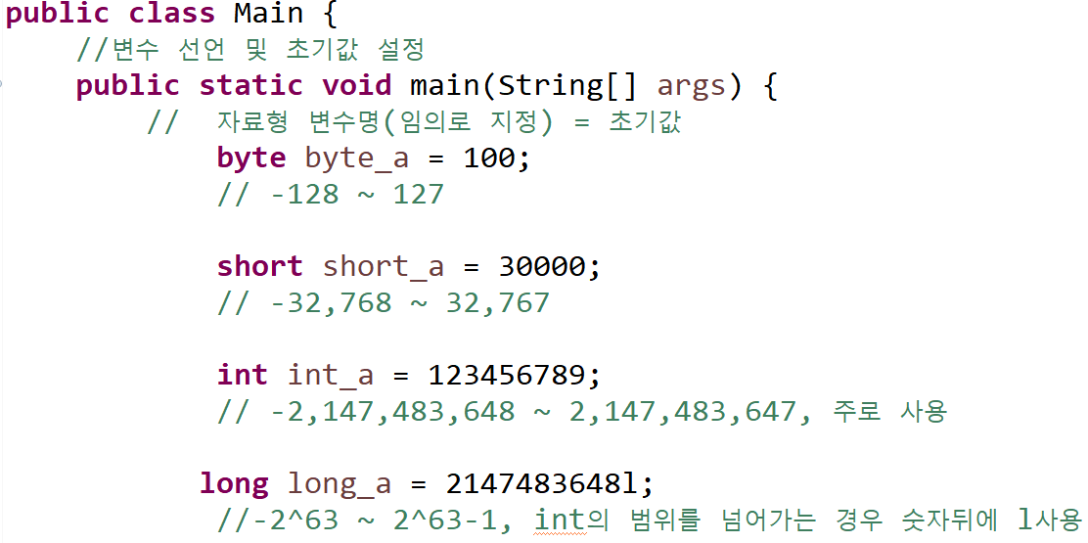

Slide 10
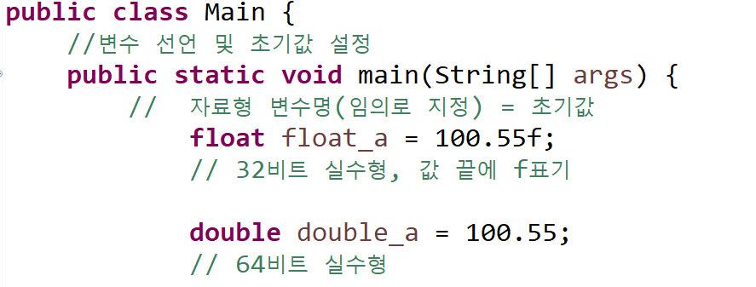

Slide 11
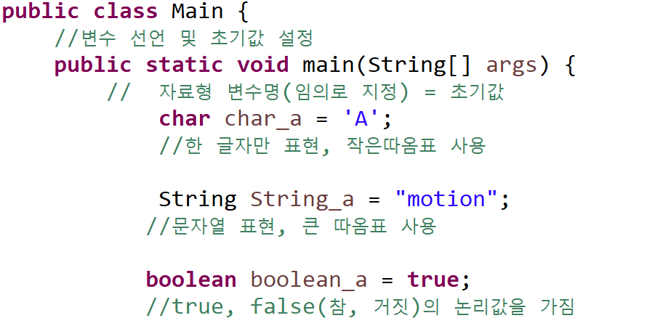

Slide 12
String 함수
length - 문자열의 길이 반환
charAt - 지정한 index의 문자를 반환
indexOf - 문자열에서 특정 문자가 시작되는 인덱스 반환
substring - 문자열 중 특정 부분 이후를 뽑아냄
replace - 특정 문자를 원하는 문자로 변경

Slide 13
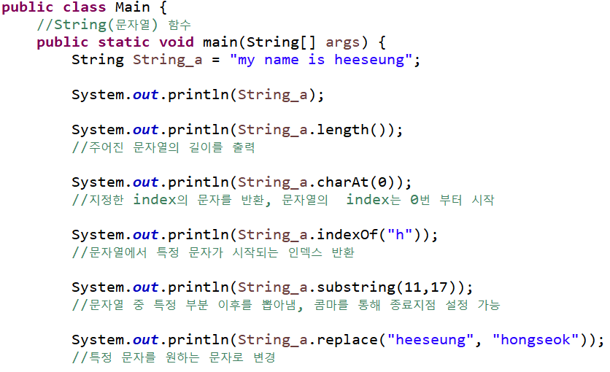
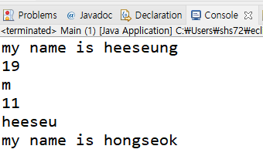
출력결과

Slide 14
입력
출력은 system.out 입력은 system.in사용
java api인 Scanner클래스를 사용
- import java.util.scanner
스캐너 객체를 생성
- Scanner 변수명 = new Scanner(system.in)
next : 공백을 포함하지 않는 문자열
nextLine : 공백을 포함한 문자열을 입력
nextInt : 정수를 입력
nextDouble : 실수를 입력
close : 스캐너 기능 종료

Slide 15
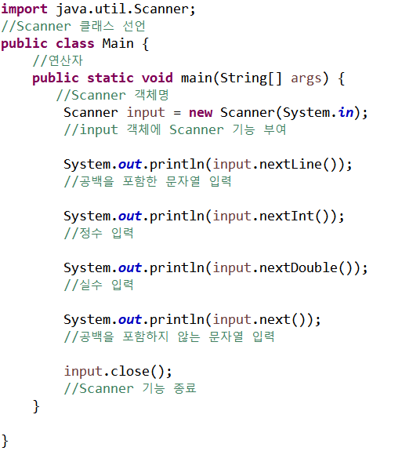
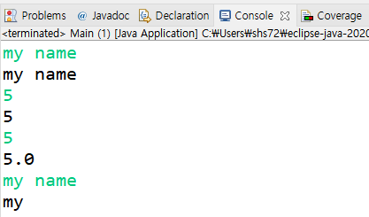
출력결과

Slide 16
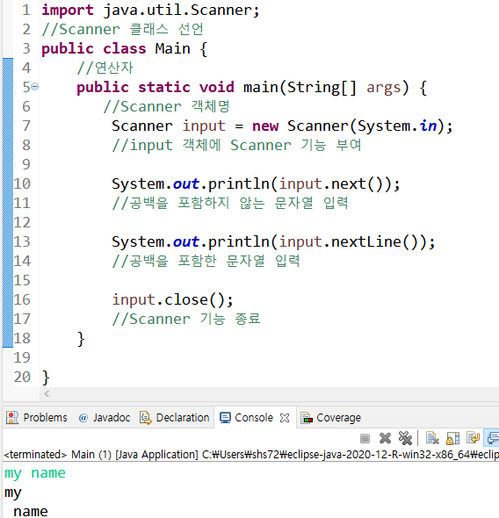
next가 공백을 포함하지 않기 때문에 공백부터 nextLine이 입력받음
<=next()입력 받음
<=nextLine()입력 받음

Slide 17
연산자
단항연산자
-부호연산자(+,-)
-증감연산자(++,--)
-논리 반전 연산자(!)
-캐스트연산자 ((type))
2항 연산자
-산술연산자(+,-,/,%,*,^)
3항 연산자

Slide 18
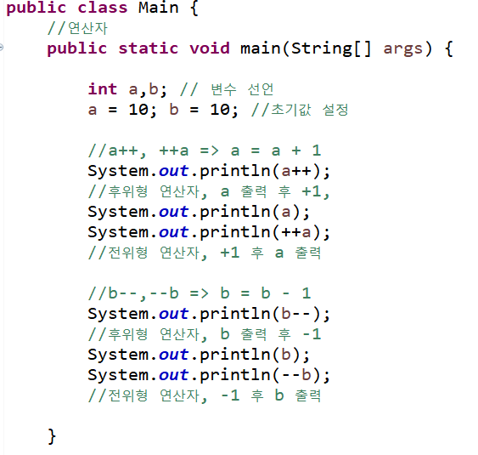
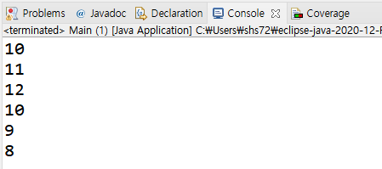
출력결과

Slide 19
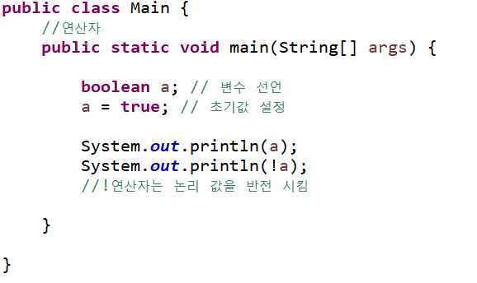
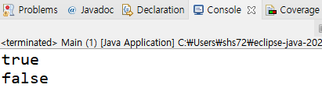
출력결과

Slide 20
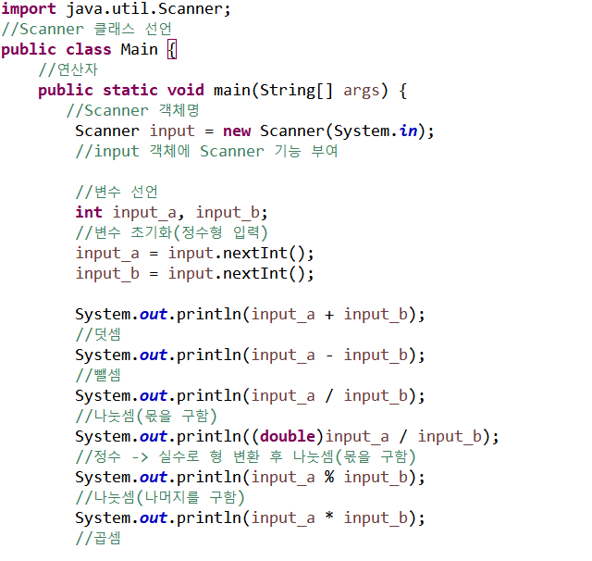
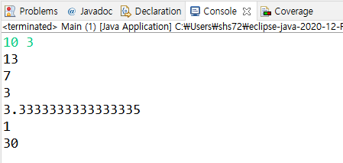
출력결과
(실수) / (정수) 연산이므로 실수형으로 결과출력

Slide 21
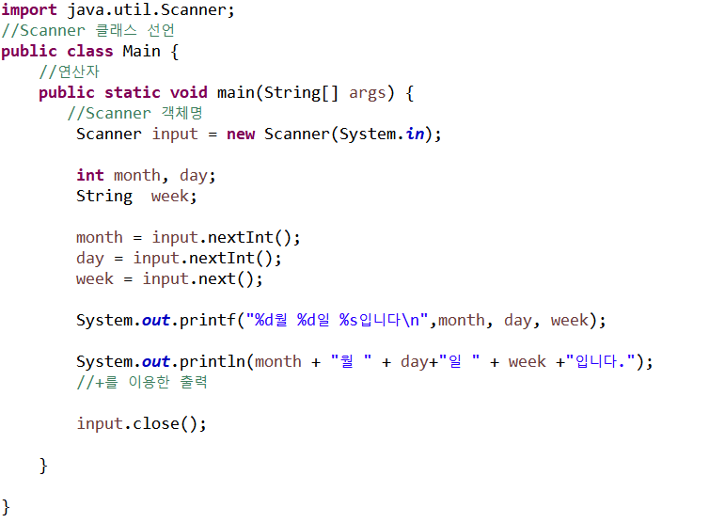
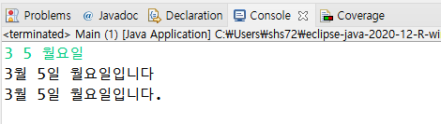
출력결과

